Slide 1



Valutare
per apprendere
I.C. Iqbal Masih - Malnate
I.C. Galilei- Busto Arsizio
La nuova valutazione descrittiva nella scuola primaria
O.M. 172/2020
ESEMPI PRATICI

Slide 2
DI COSA PARLEREMO OGGI
VALUTAZIONE nella scuola primaria, esattamente:
OM 172 in poche parole
Creare un feedback
Impostare una prova

Slide 3
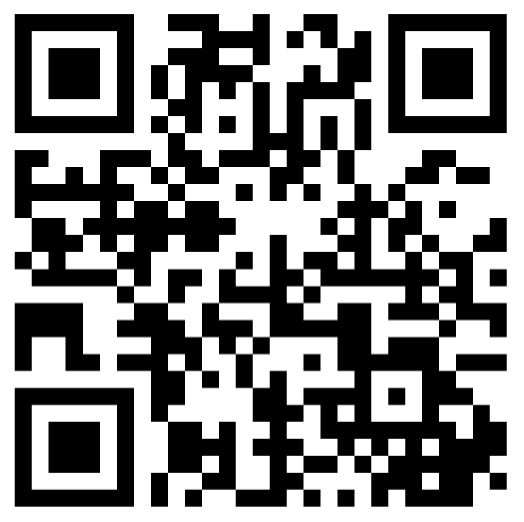
Per conoscerci…giochiamo insieme
MENTIMETER
con il cellulare andare su
www.menti.com
inserire il codice
1926 6632
oppure
inquadra con il cellulare il QRCode

Slide 4
DAL VOTO
VS
LA VALUTAZIONE DESCRITTIVA
L'O.M. 172/2020 e linee guida

Slide 5
La valutazione realmente formativa è quella che permette di conoscere meglio l'alunno al fine di aiutarlo
(Perrenoud)
Attraverso un processo di
autoregolazione e autoformazione
Ecco perchè l'O.M. 172 e le sue linee guida promuovono
una VALUTAZIONE DESCRITTIVA

Slide 6
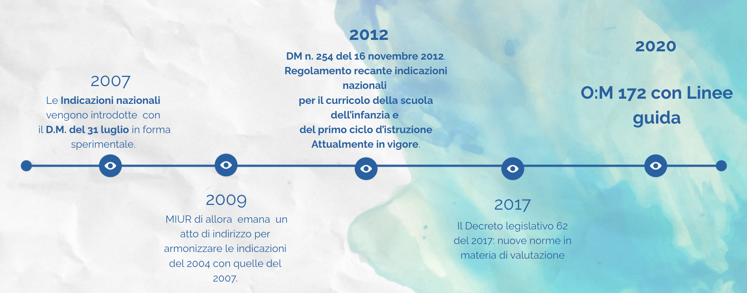
TIMELINE DELLA VALUTAZIONE

Slide 7


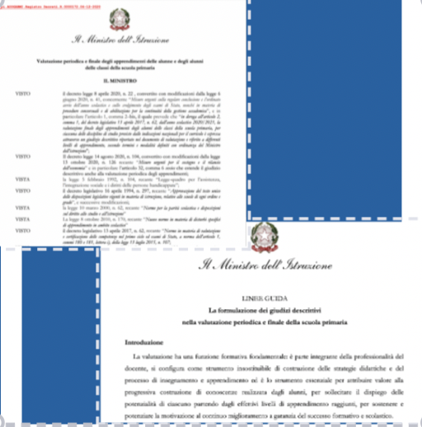
DA DOVE PARTIRE?
Dal Curricolo d’Istituto
Indicazioni Nazionali+Traguardi
O.M 172 + Linee Guida link all’o.m.

Slide 8

SCOPO PRINCIPALE DELL'OM 172
◼ Proporre un modello integrato per comunicare efficacemente la valutazione periodica e finale in GIUDIZI che contengono informazioni su:
◼ Esplicitare cosa sia stato effettivamente sottoposto a valutazione
◼ Quale sia la scala in base alla quale esprimere il giudizio

Slide 9

COSA RESTA E COSA CAMBIA
l documento di valutazione resta l’espressione formale di un giudizio INTERMEDIO E FINALE
NON è più possibile utilizzare I VOTI IN DECIMI, in nessun momento dell’anno
È pressoché impossibile utilizzare una sola tipologia di strumento valutativo
È possibile utilizzare tutti gli strumenti di valutazione a disposizione dei docenti

Slide 10
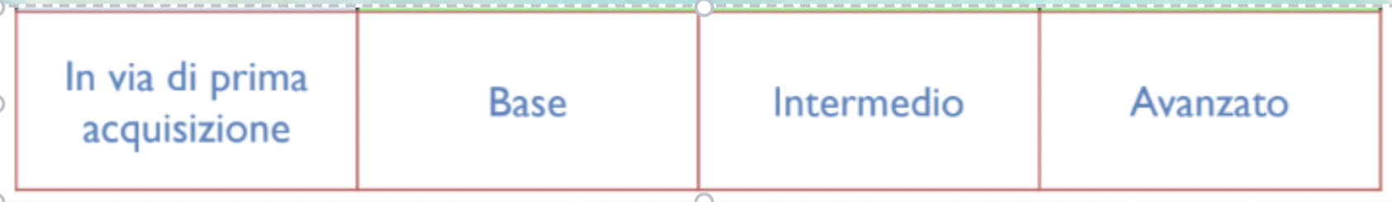
COSA CAMBIA
No voti ma giudizio descrittivo per:
Valutazione
in Itinere
feedback
Valutazione iNTERMEDIA
Valutazione FINALE
con quattro livelli

Slide 11
SPIEGAZIONE LIVELLI
(LINEE GUIDA)
AVANZATO: l’alunno porta a termine compiti in situazioni note e non note, mobilitando una varietà di risorse sia fornite dal docente sia reperite altrove, in modo autonomo e con continuità.
INTERMEDIO: l’alunno porta a termine compiti in situazioni note in modo autonomo e continuo; risolve compiti in situazioni non note utilizzando le risorse fornite dal docente o reperite altrove, anche se in modo discontinuo e non del tutto autonomo.
BASE: l’alunno porta a termine compiti solo in situazioni note e utilizzando le risorse fornite dal docente, sia in modo autonomo ma discontinuo, sia in modo non autonomo, ma con continuità.
IN VIA DI PRIMA ACQUISIZIONE: l’alunno porta a termine compiti solo in situazioni note e unicamente con il supporto del docente e di risorse fornite appositamente.

Slide 12
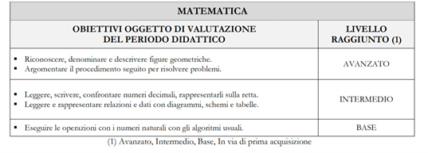
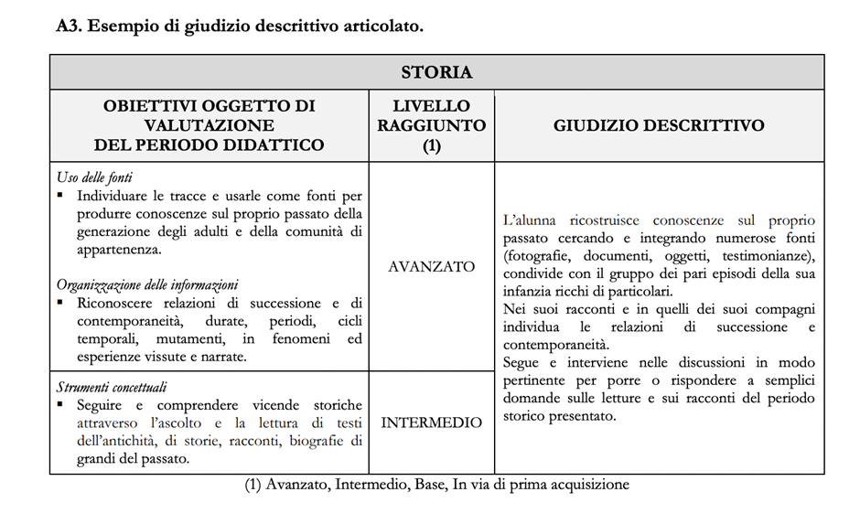
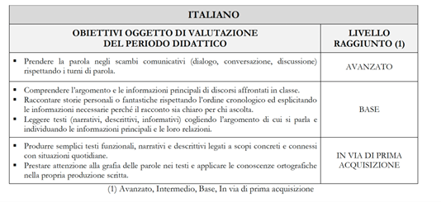
MODELLI DOCUMENTO DI VALUTAZIONE
Mod.A1
Mod.A3
Mod.A2

Slide 13
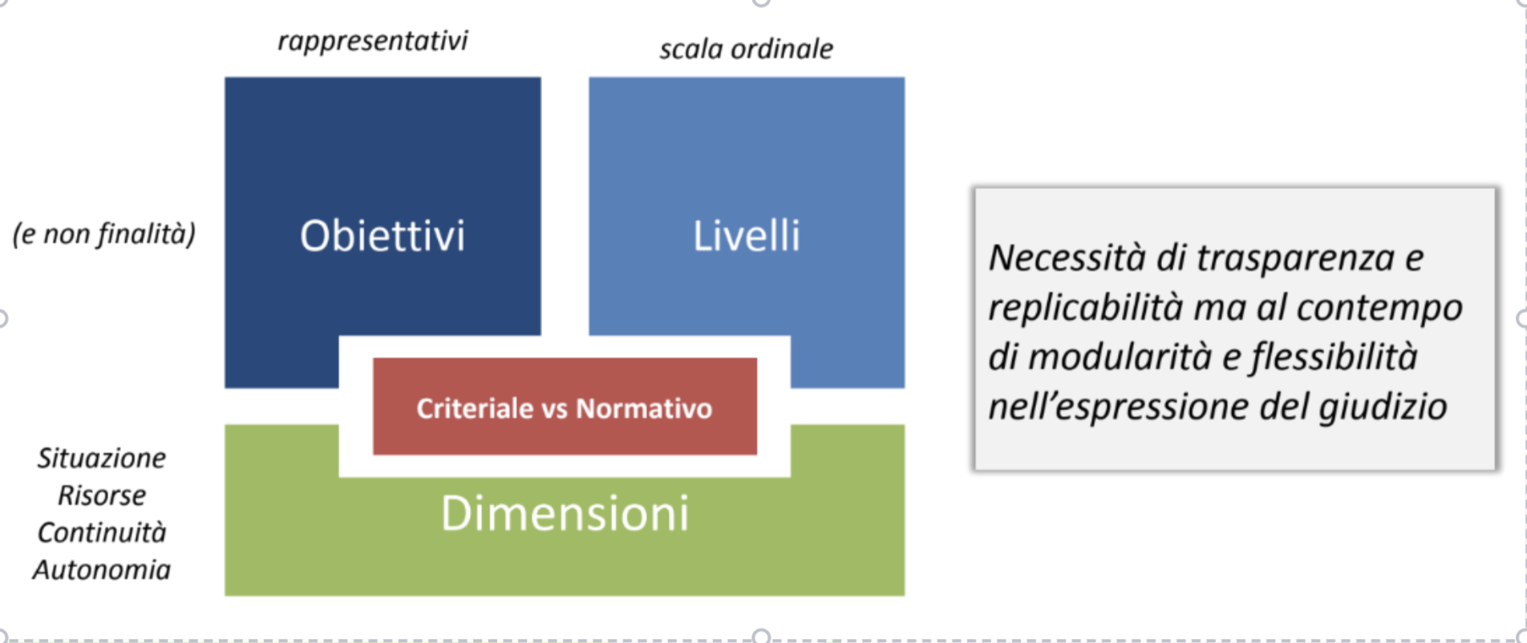
COME NASCE UN GIUDIZIO DESCRITTIVO

Slide 14
STRUTTURA DEL FEED BACK FORMATIVO
VALUTAZIONE IN ITINERE?
NO VOTI
SI FEEDBACK FORMATIVO
1.Conferma positiva del compito svolto (descrizione) mettendo in evidenza gli aspetti rilevanti della prestazione
2.Comunicazione degli elementi di criticità a partire dalla documentazione raccolta
3.Restituzione positiva con suggerimenti o possibili aperture per il compito successivo (valore proattivo della valutazione).

Slide 15

ESEMPI DI FEEDBACK
ROUTINE DEL CALENDARIO
«COMPLIMENTI ADAM, SAI SVOLGERE L’INCARICO DEL CALENDARIO DA SOLO E SAI RISPONDERE A TUTTE LE DOMANDE CHE TI FACCIO (CHE GIORNO ERA IERI, CHE GIORNO SARA’ DOMANI…)
SEI MIGLIORATO PERCHE’ PRIMA TI CONFONDEVI I NUMERI, I MESI, I GIORNI. ORA NO»

Slide 16
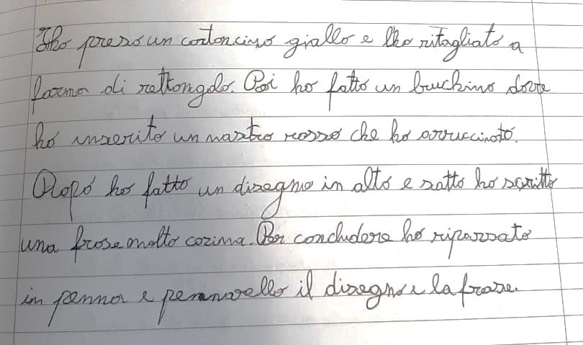
ESEMPI DI FEEDBACK
IL SEGNALIBRO
Cara Marika,
grazie per il segnalibro e per la tua spiegazione.
Ti chiederei di fare una riflessione:
secondo te un compagno che
volesse creare alcune copie del tuo segnalibro sarebbe in grado di farlo seguendo quello che hai scritto?

Slide 17

ESEMPIO PRATICO
PROBLEMI DI PRANZO!

Slide 18
ALCUNI DEI VOSTRI FEEDBACK
“Cara hai fatto diversi tentativi, dimostrando di esserti impegnata nel ragionamento e nel calcolo. Ti sei ricordata di controllare il numero totale dei bambini? la prossima volta leggi più attentamente cosa richiede la consegna”
“Apprezzo l’impegno nel cercare una soluzione. TI invito a riflettere sulle procedure di calcolo e a curare l’ordine”
“Cara ti sei impegnata a risolvere il compito assegnato, ma i calcoli sono sbagliati, …forse non hai capito la consegna. La prossima volta faremo un altro esercizio insieme”
“Vedo che hai capito che il risultato totale degli alunni andava diviso tra i tavoli. Hai completato la maggior parte delle richieste seppur non sempre in modo corretto. La prossima volta ti consiglio di aiutarti con il disegno per calcolare correttamente il numero esatto per distribuire i bambini ai tavoli.”
“Bene ci sono delle imprecisioni, serve più ordine per poter seguire il lavoro in modo più preciso: ricordati che troppe cancellature possono confonderti. Ti suggerisco di usare un foglio di brutta per i tuoi calcoli prima di completare il tuo lavoro. Non ti scoraggiare! Ci eserciteremo insieme per superare le tue difficoltà”
“Ti sei impegnata per trovare la soluzione. La tua soluzione però non ha risposto alla domanda del problema. Hai letto bene la tabella? Hai fatto bene i calcoli? Spiegami come hai fatto”
“Adam il compito che ti abbiamo assegnato era impegnativo. Apprezziamo il tuo tentativo di provare a risolvere il problema. Poichè sono presenti alcuni errori proveremo insieme, passo passo, a completare esattamente la tabella per cercare di capire cosa non fosse chiaro. Andrà meglio la prossima volta ”
“Ho visto che ti sei impegnata a risolvere un’attività per te nuova, serve un po’ più di precisione per comunicare con maggior chiarezza i risultati. Sono sicura che la prossima volta applicherai questi suggerimenti”

Slide 19
ALCUNI DEI VOSTRI FEEDBACK
“Ti consiglio di rifare questa attività, se sei in difficoltà possiamo farla insieme. Ti consiglio di iniziare dai tavoli più grandi con un numero maggiore di bambini e ricordati… dis crivere il n° dei tavoli e non quello dei bambini”
“Cara
sono contenta del fatto che hai calcolato il numero degli alunni da assegnare a ciascun tavolo. Attenta però…probabilmente se provi a fare un disegno con lo schema dei tavoli, ti accorgerai della presenza di qualche errore.
Ricorda! Devi utilizzare il minor numero di tavoli possibile.”
“Cara faccio fatica a leggere la tua scrittura, aiutami a decodificare; ci sono alcuni errori che rivedremo insieme e,a quel punto, mi spiegherai meglio il tuo ragionamento”
“Cara vedo che ti sei impegnata! Il problema non era di facile soluzione. ti consiglio di fare attenzione alla richiesta! Prova a riguardare meglio lo schema dei tavoli e sono sicura che raggiungerai l’obiettivo!”
“Ti sei impegnata per risolvere questa prova.
Si vede dalle correzioni che hai fatto diversi tentativi; ti suggerisco di usare la matita fino a che non sei sicura del risultato e alla fine ripassa con la penna.
Ricordati che la strategia più funzionale è occupare prima i tavoli con più posti e tenere quelli più piccoli per completare con i rimanenti posti, ”
“Le risposte che hai dato mostrano che ti sei impegnata. I risultati contenuti non sono completamente corretti. La prossima volta prova ad essere più ordinata e ad usare un foglio di brutta. Sicuramente potrai raggiungere risultati migliori”
“Adele da questa prova capisco che conosci le tabelline e sai eseguire le divisioni in riga. Hai capito come completare la tabella controlla se il numero dei bambini che hai fatto sedere ogni giorno corrisponde al numero dei bambini presenti ”

Slide 20
COSTRUIAMO UNA PROVA
Situazione non nota
ESEMPIO 1 ITALIANO
ESEMPIO 2 ITA-STORIA
ESEMPIO 2 STORIA
ESEMPIO 3 MATEMATICA

Slide 21
SITUAZIONI NOTE E NON NOTE
ESEMPI
ESEMPIO PROVA SEMISTRUTTURATA (matematica)
APPROFONDIMENTO

Slide 22
COMPITI AUTENTICI
COMPITI DI REALTA’
Le situazioni note portano al raggiungimento di un livello BASE in quanto non mettono in moto risorse interne dell’alunno, non si possono cogliere EVIDENZE, non spronano la dimensione della CONTINUITA’
Occorre privilegiare prove di verifica che siano globali come …COMPITI AUTENTICI

Slide 23
RIEPILOGANDO
◼ L’OM 172 ha modificato il modo di esprimere i giudizi nella valutazione periodica e finale
◼ I nodi concettuali alla base dell’OM 172 sono quattro: la differenza tra approcci criteriali e normativi nella valutazione, gli obiettivi, le dimensioni e i livelli
◼ I fraintendimenti più comuni possono essere imputabili ad una mancata conoscenza delle premesse teoriche del cambiamento normativo

Slide 24
COMPORTAMENTO
◼ L’OM 172 recita così all’art. 8
“...La descrizione del processo e del livello globale di sviluppo degli apprendimenti, la valutazione del comportamento e dell’insegnamento della religione cattolica o dell’attività alternativa restano disciplinati dall’articolo 2, commi 3, 5 e 7 del Decreto valutazione…”

Slide 25
Il Decreto Valutazione è il decreto legislativo n° 62 del 13 aprile 2017.
L’art. 2 sopracitato dice:
“...La valutazione del comportamento dell'alunna e dell'alunno viene espressa collegialmente dai docenti attraverso un giudizio sintetico riportato nel documento di valutazione, secondo quanto specificato
nel comma 3 dell'articolo 1…”
e tornando all’art. 1 si legge:
“...La valutazione del comportamento si riferisce allo sviluppo delle competenze di cittadinanza.
Lo Statuto delle studentesse e degli studenti, il Patto educativo di corresponsabilita' e i regolamenti approvati dalle istituzioni scolastiche ne costituiscono i riferimenti essenziali…”
Tale riferimento allo sviluppo delle competenze di cittadinanza è ulteriormente ribadito nei successivi documenti integrativi: il DM n° 742/2017 del 3 ottobre (art. 1) e la Nota n° 1865 del 10 ottobre 2017
“...La valutazione del comportamento delle alunne e degli alunni viene espressa per tutto il primo ciclo, mediante un giudizio sintetico che fa riferimento allo sviluppo delle competenze di cittadinanza e, per quanto attiene alla scuola secondaria di primo grado, allo Statuto delle studentesse e degli studenti e al Patto di corresponsabilità approvato dall'istituzione scolastica…”

Slide 26
BIBLIOGRAFIA e SITOGRAFIA
Valutare per apprendere. la nuova valutazione descrittiva nella scuola primaria - Nigris e Agrusti - 31 ottobre 2021 -PEARSON
La valutazione nella scuola primaria. Indicazioni e strumenti per l'elaborazione dei giudizi descrittivi - Mario Castoldi - maggio 2022 - LA SCUOLA
Valutare gli apprendimenti nella scuola primaria - Mario Castoldi - marzo 2021 - MONDADORI
https://www.istruzione.it/valutazione-scuola-primaria/index.html
https://www.miur.gov.it/valutazione

Slide 27
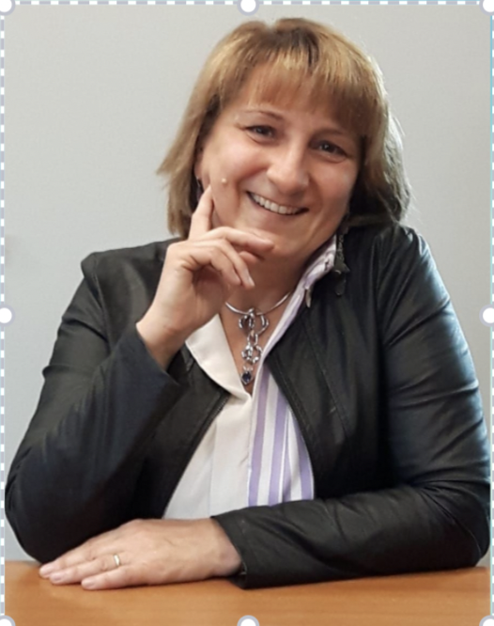


Grazie per la partecipazione e la collaborazione!
Ins. Piercarla Colombo
Formatrice Ministeriale
per la Valutazione Periodica Descrittiva
nella scuola primaria
piercarla.colombo@comprensivomalnate.edu.it

